Slide 1
Автоматика
Лекция 2: Функциональная схема САУ

Slide 2
Повторение пройденного
Система автоматики позволяет организовать технологический процесс без участия человека
Система автоматики позволяет управлять процессом, для которого недостаточно возможностей человека
Системы автоматики делятся на разомкнутые и замкнутые, с управлением по отклонению и с управлением по возмущению
Функциональная схема системы позволяет отвлечься от конкретной реализации отдельных узлов

Slide 3
О чем эта лекция?
Как поэтапно происходит процесс перехода управления от оператора к системе автоматического управления
Какие роли играют звенья системы автоматического управления в поддержании заданных значений параметров
Как структурная схема обобщает конкретные реализации систем автоматического управления
Какие бывают звенья в системе автоматического управления
Почему статические звенья – это только мысленная абстракция

Slide 4
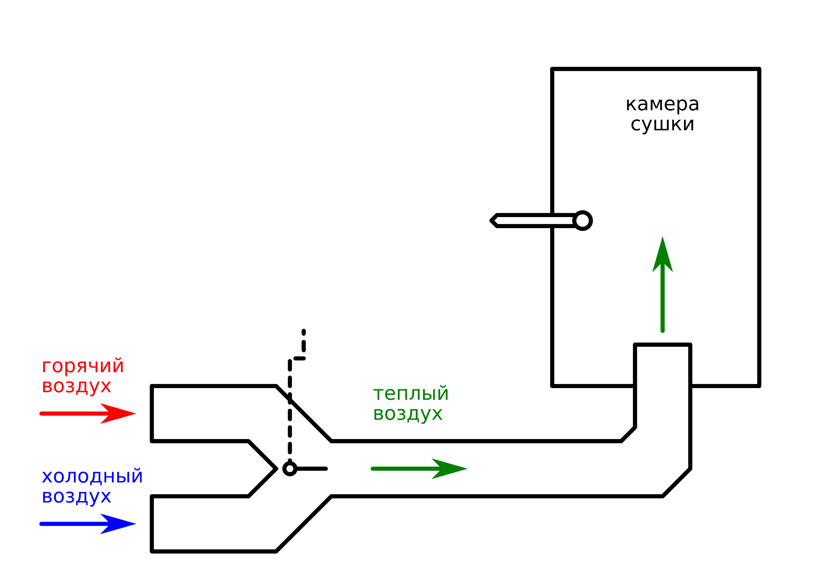
Схема сушки
Оператор измеряет температуру и регулирует заслонку

Slide 5
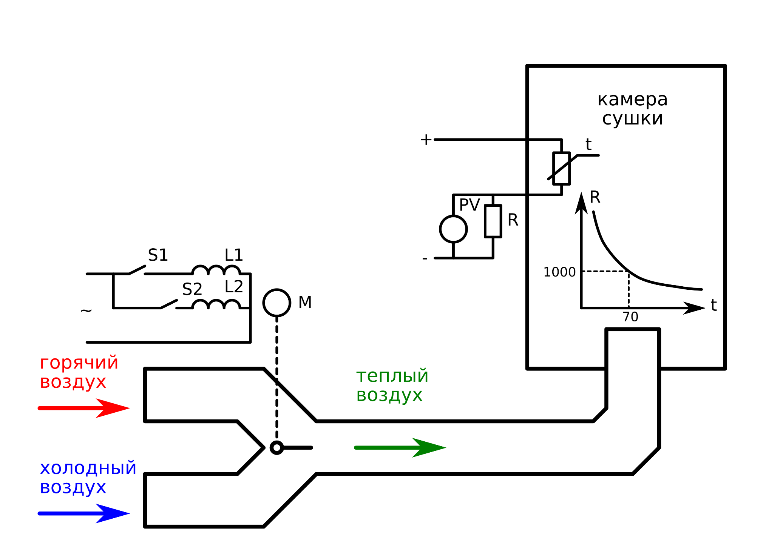
Улучшенная схема сушки
Оператор в диспетчерской измеряет температуру и регулирует заслонку

Slide 6
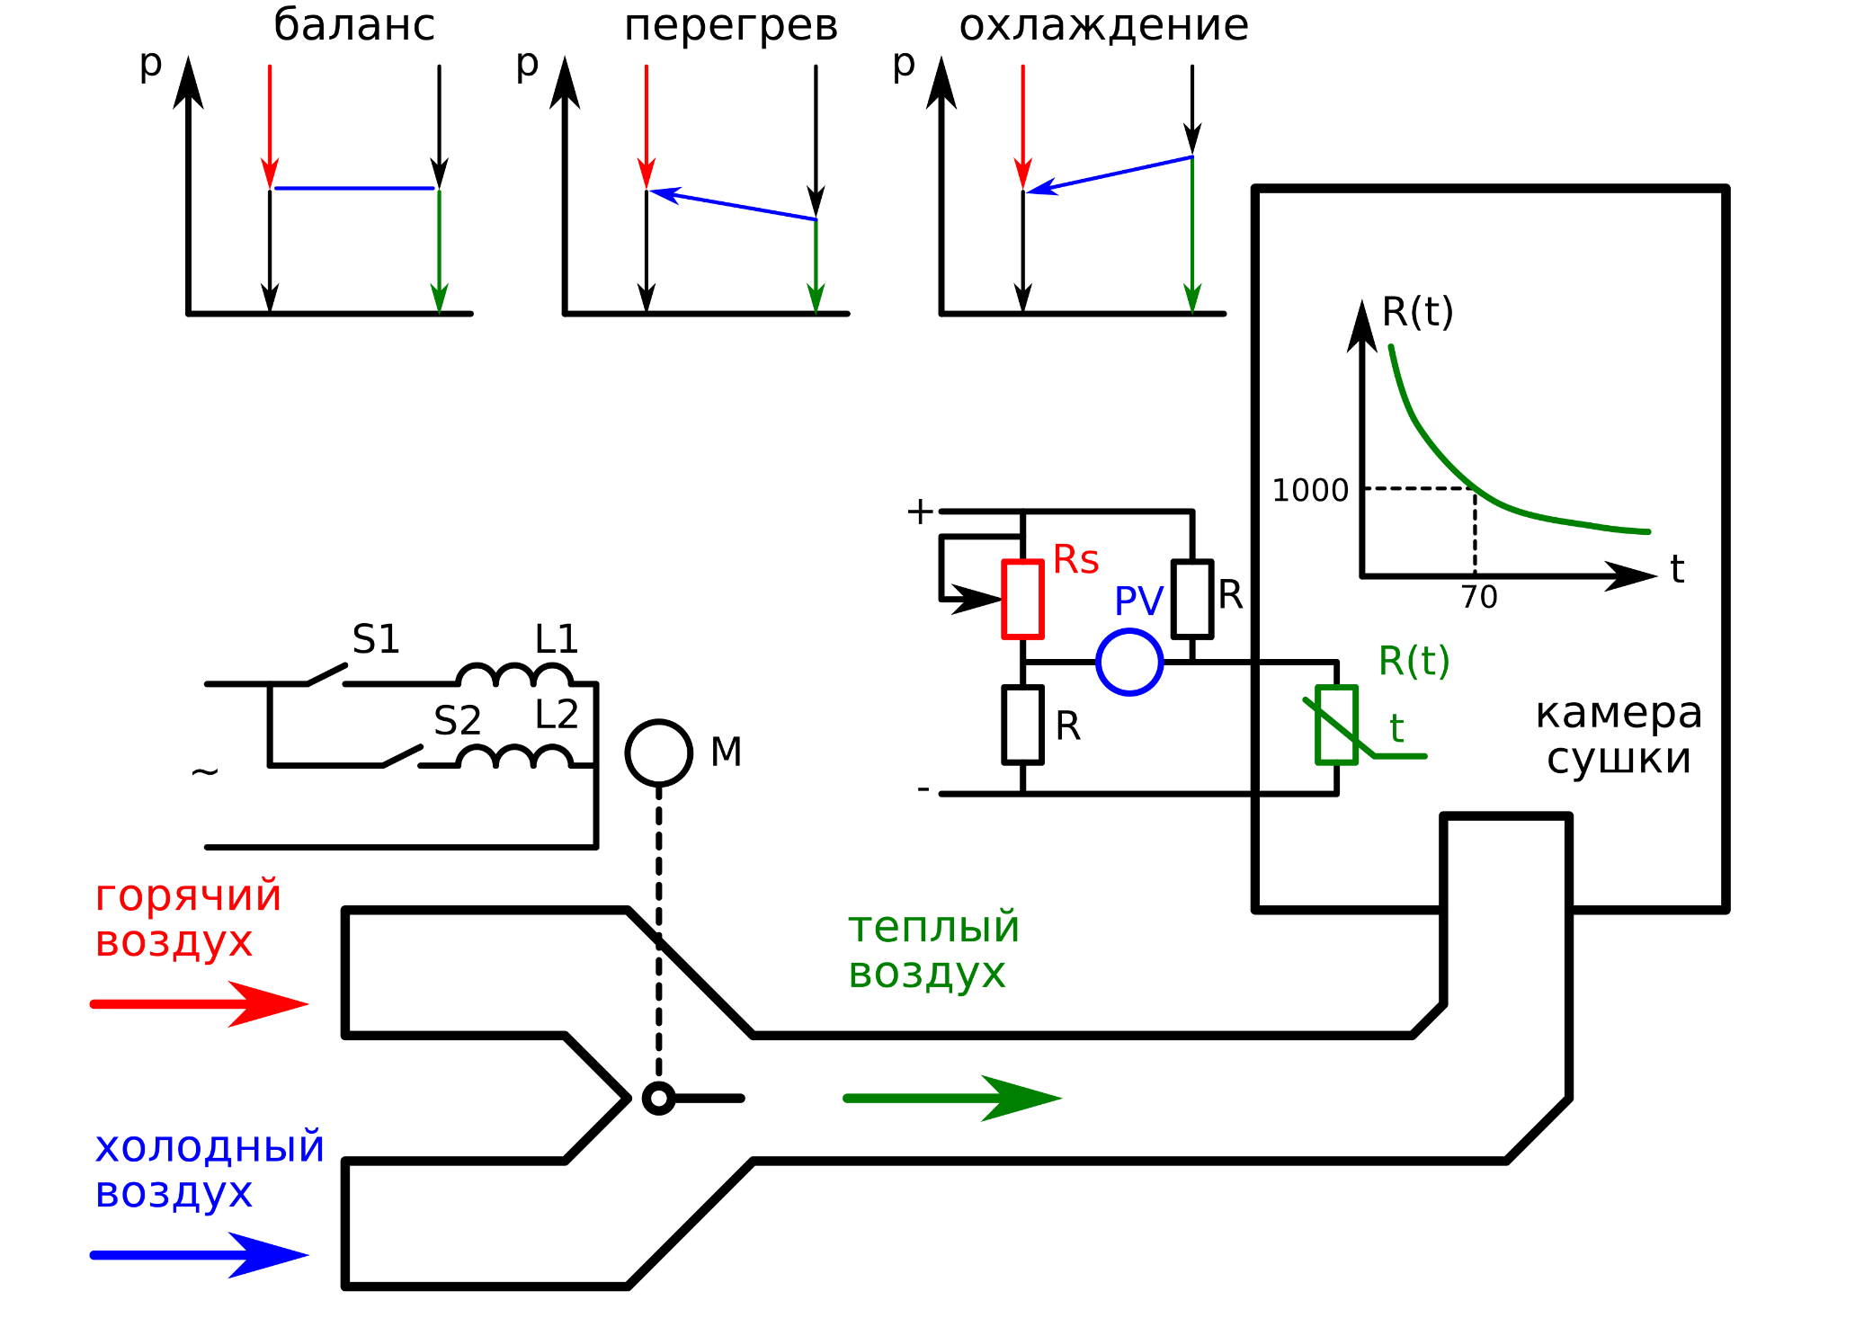
Вычисление отклонения
Вычисление отклонения температуры выполняется с помощью электрического узла

Slide 7
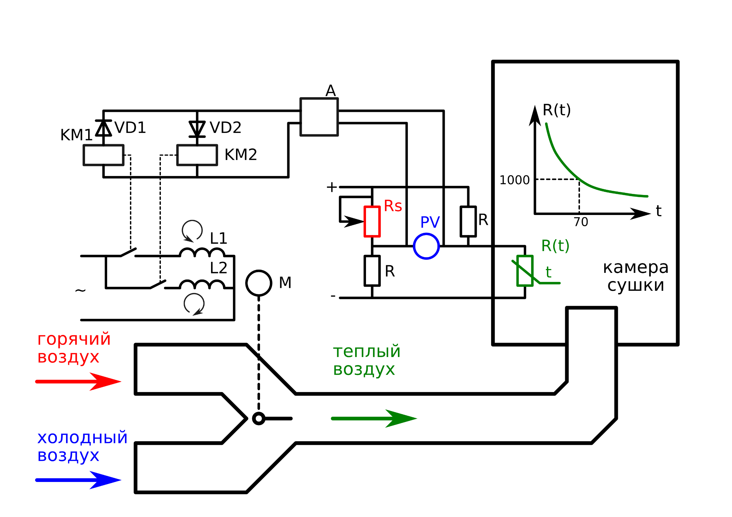
Автоматическая система
Сигнал отклонения поступает прямо на механизм
Оператор наблюдает за работой системы

Slide 8
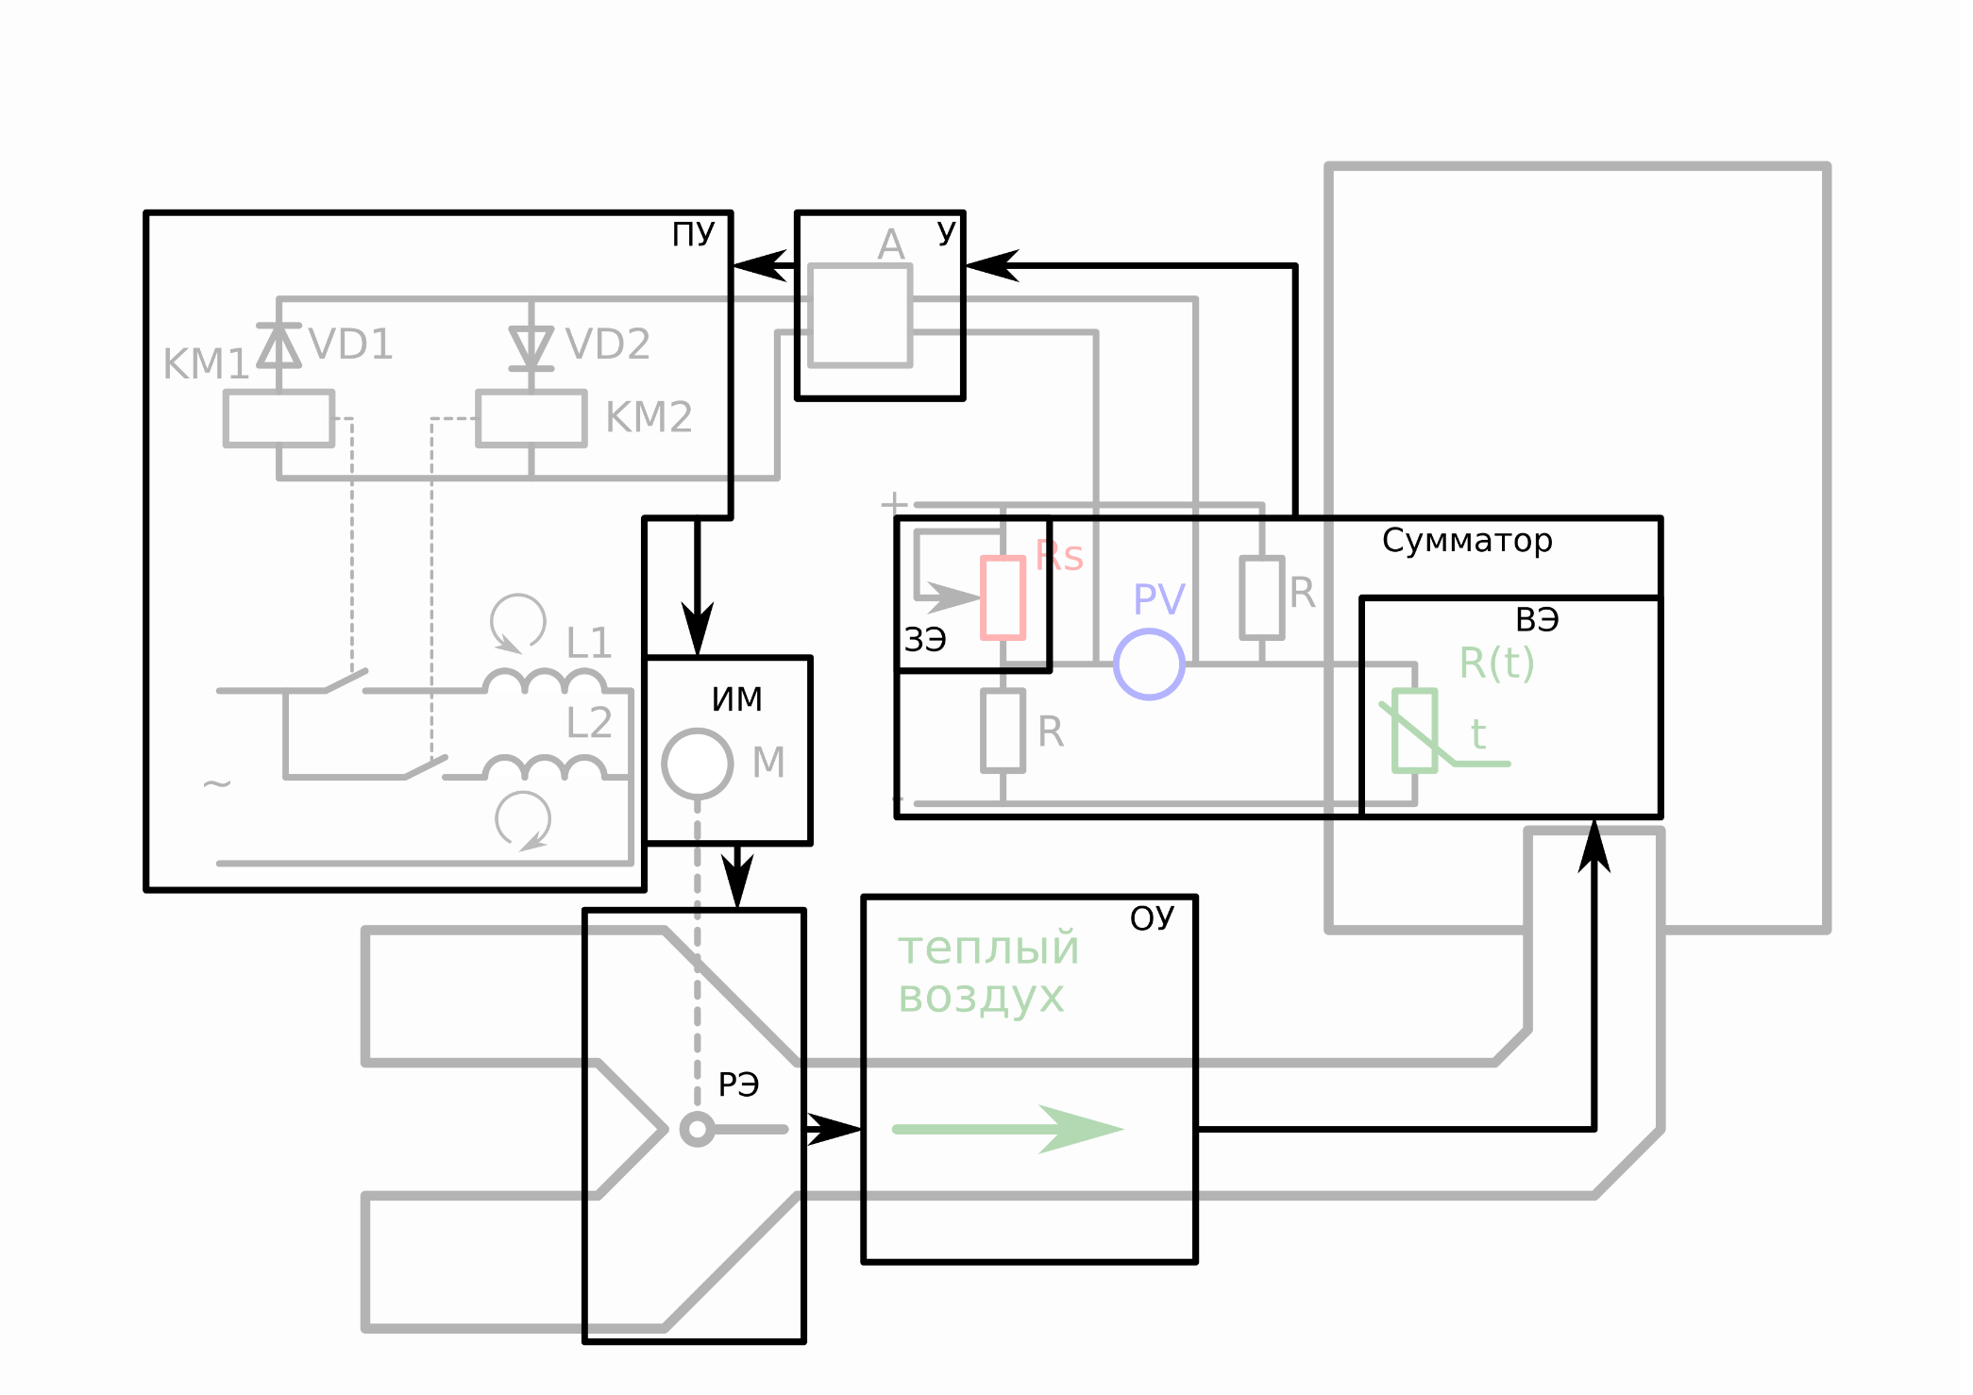
Преобразование в функциональную схему
Обобщает узлы на основе их функций

Slide 9
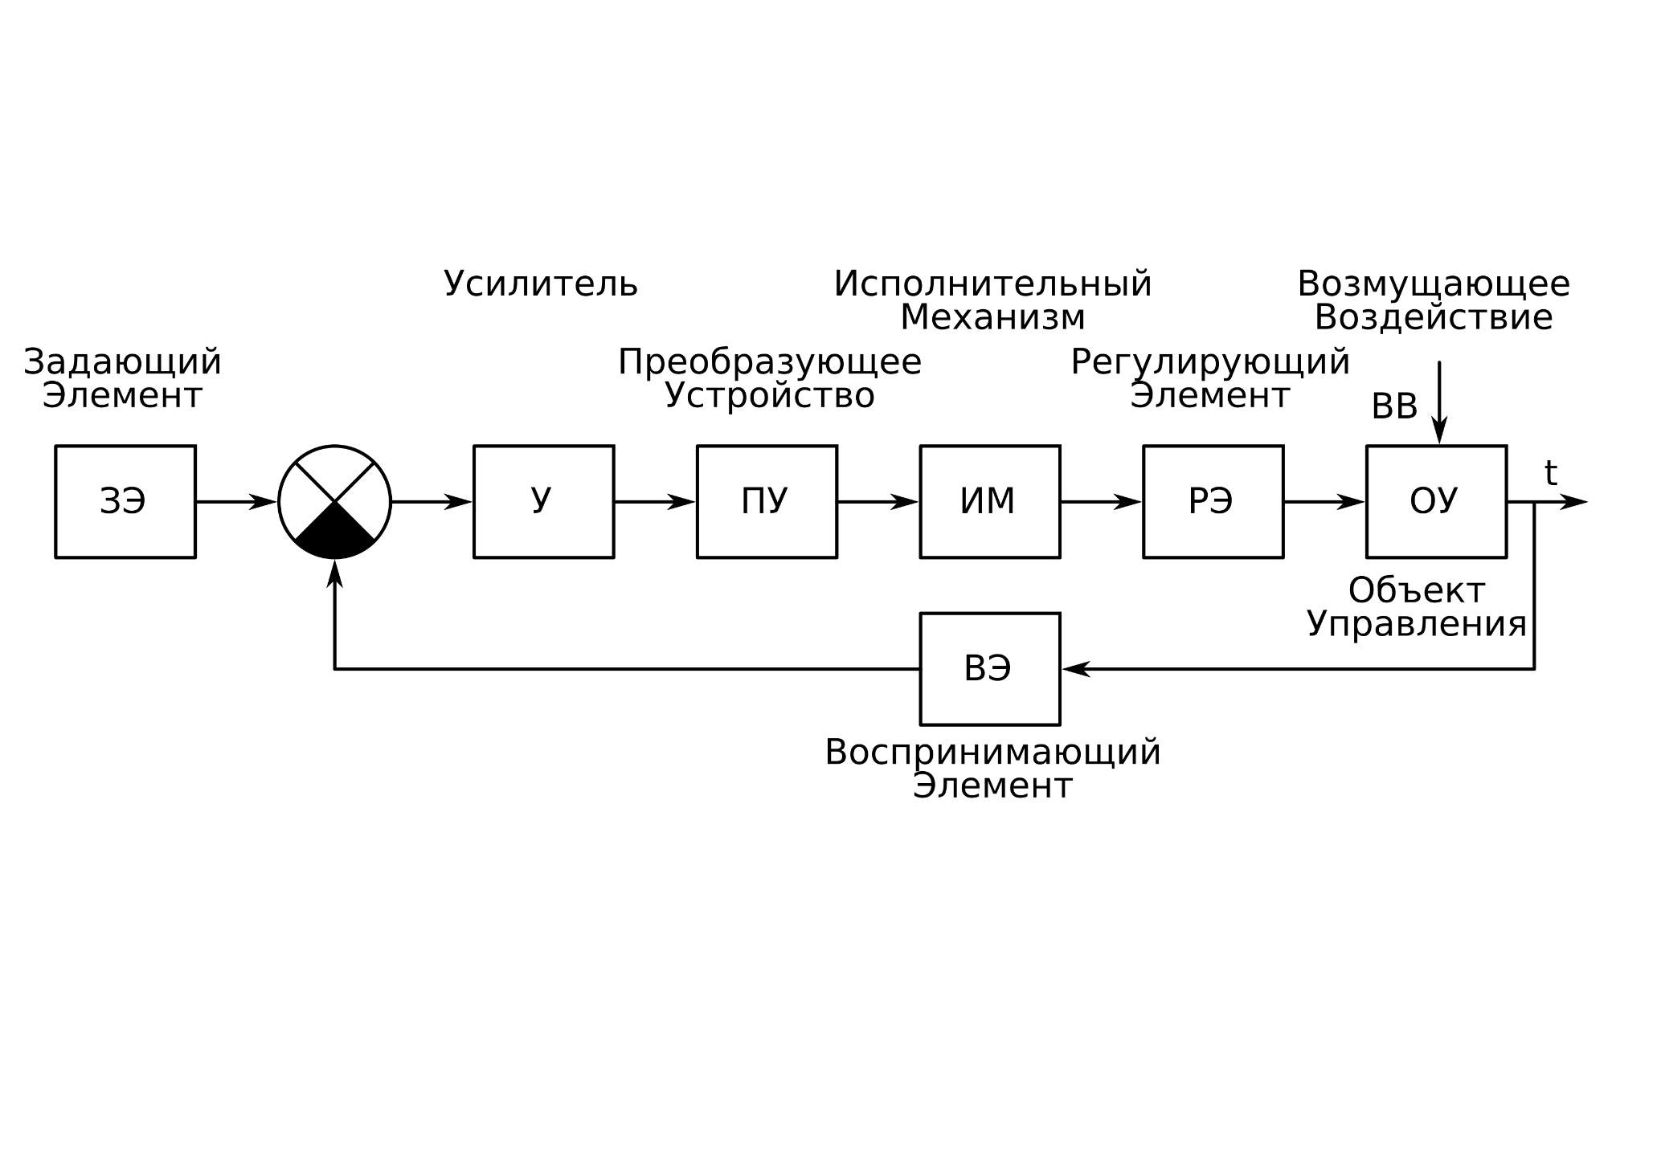
Функциональная схема сушилки
Логика работы системы на основе функций отдельных узлов
Разные по устройству узлы могут выполнять одинаковые функции

Slide 10
Типы звеньев САУ
Статические звенья мгновенно передают входной сигнал на выход, преобразуя его величину
Линейные звенья
Нелинейные звенья
Дискретные звенья (функции которых имеют разрывы и чаще всего представлены горизонтальными линиями)
Динамические звенья передают входной сигнал на выход с запаздыванием, преобразуя его величину

Slide 11
Учет инерционности звеньев
Всякое звено обладает инерцией, вопрос лишь в том, играет ли она существенную роль в технологическом процессе
Звенья, инерция которых во много раз меньше инерции объекта управления чаще всего принимаются статическими

Slide 12
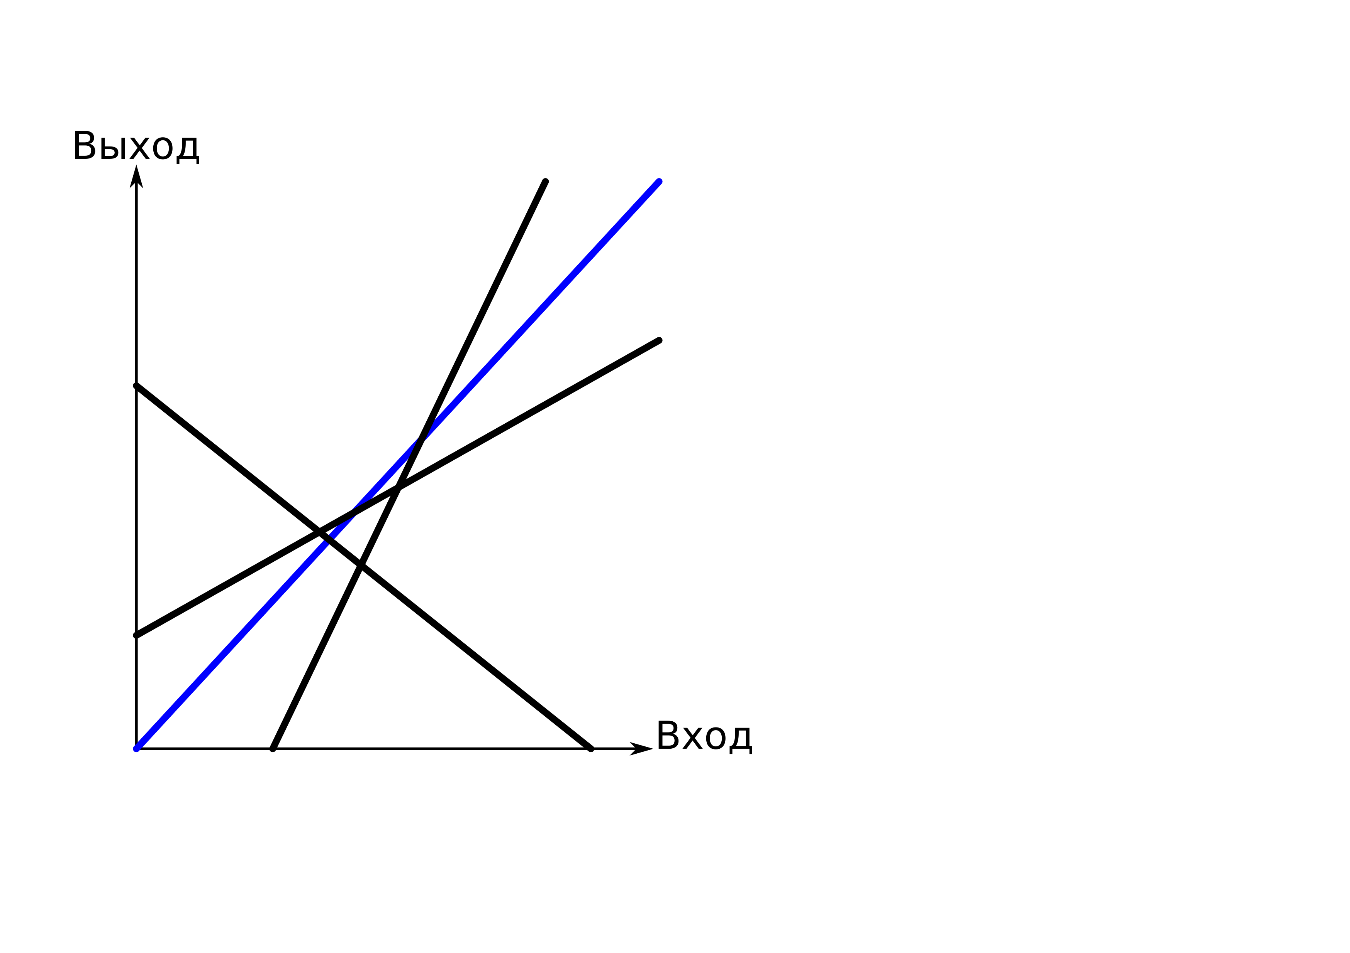
Линейные звенья
Самые простые для расчетов
Характеризуются усилением k и смещением b
$y\left(x\right)=kx+b$
$y\left(x\right)=kx$

Slide 13
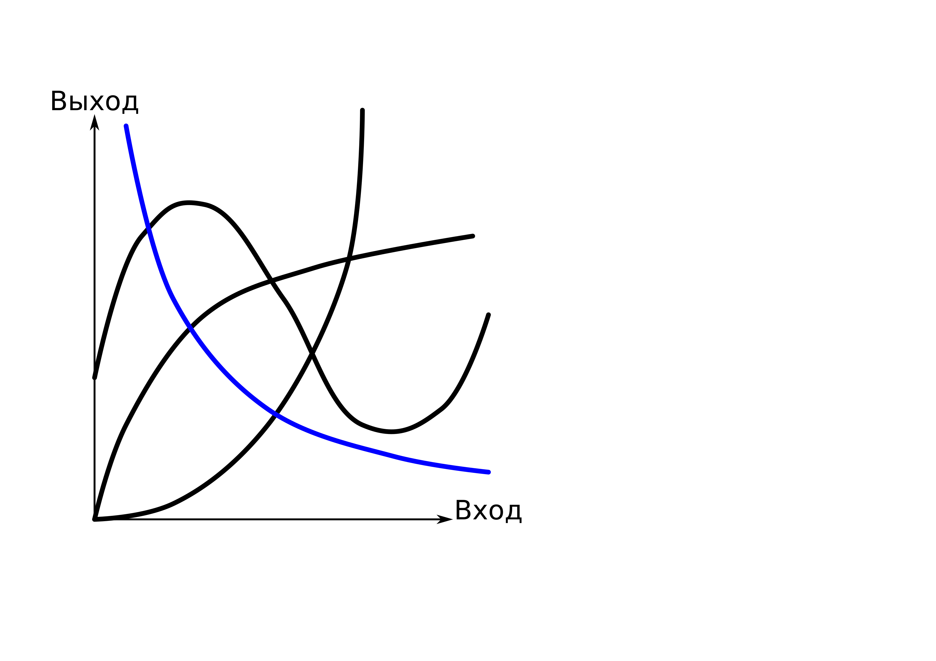
Нелинейные звенья
Более сложные для расчетов
$y=f\left(x\right)$

Slide 14
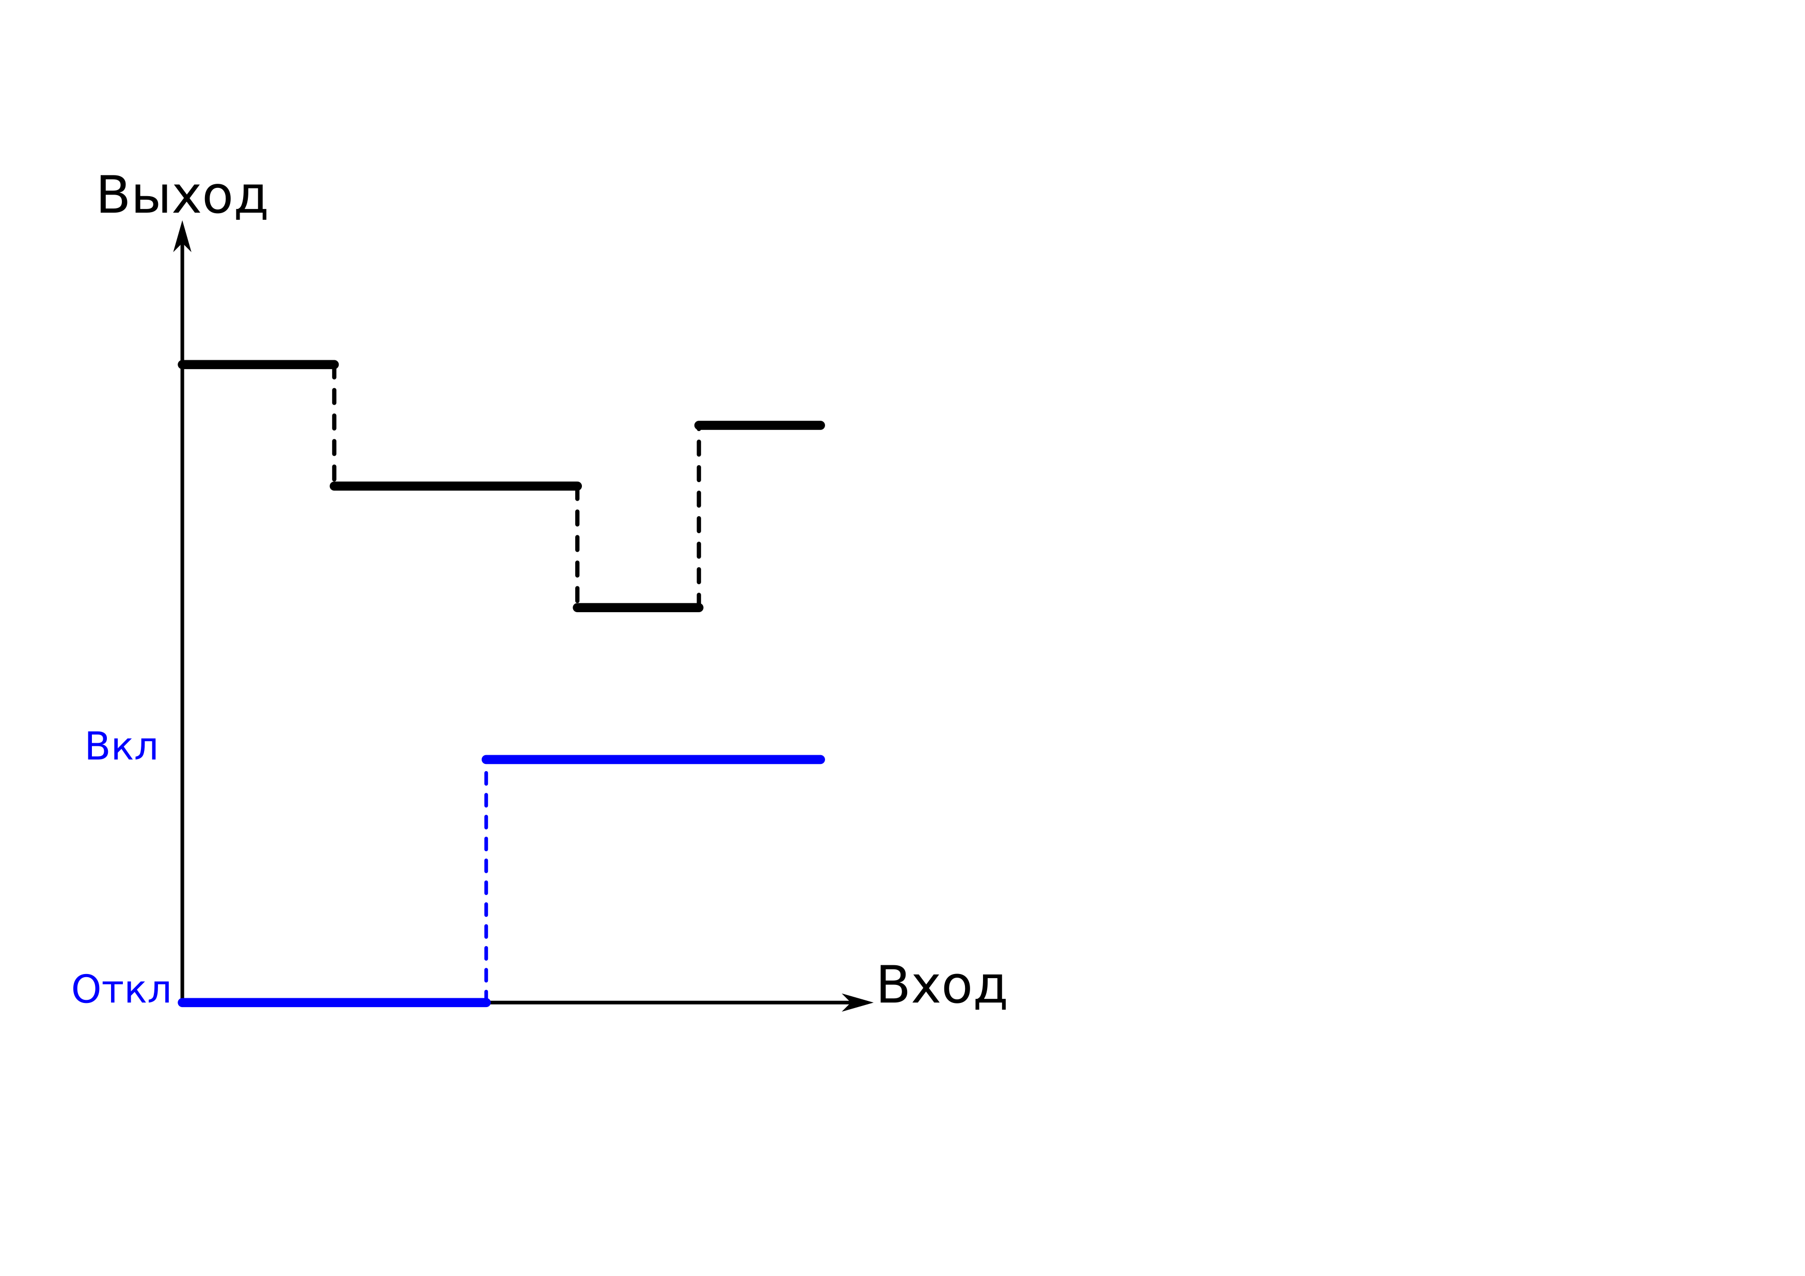
Дискретные звенья
Относительно просты
Характеризуются конечным количеством выходных состояний
$y=\left\{\begin{matrix}y_{1} & x<x_{1} \\ y_{2} & x_{1}<x<x_{2} \\ y_{3} & x>x_{2}\end{matrix}\right.$

Slide 15
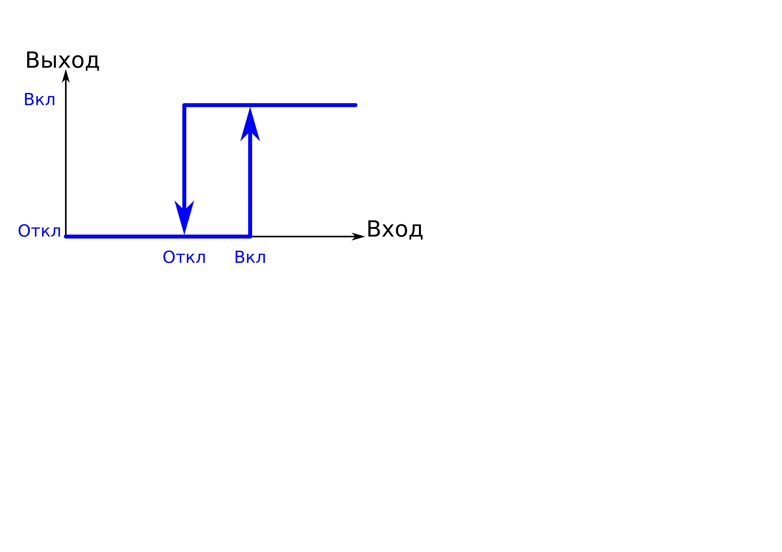
Неоднозначные звенья
Требуют большего количества операций в расчетах
Обладают внутренними «переменными состояния»
Положение на графике зависит от того, «с какой стороны» к нему подошли

Slide 16
Итоги
Системы автоматики являются естественным развитием инженерной мысли
Функциональные схемы позволяют изучать системы автоматики без учета конкретных деталей реализации
Системы автоматики состоят из звеньев различных типов: как по форме функции передачи, так и по запаздывают в передаче сигнала от входа к выходу

